Slide 1
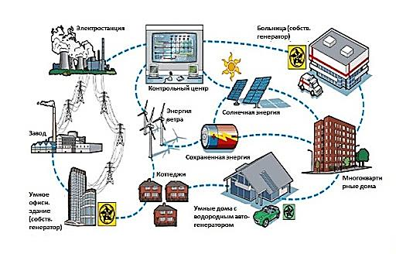
Современные виды накопителей энергии
Галеева А.К.

Slide 2
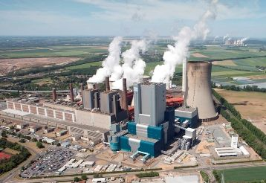
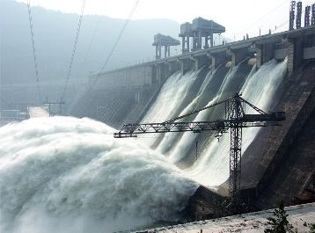
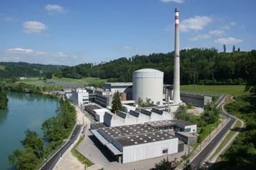
Источники электрической энергии
Тепловые электростанции
Работают на органическом топливе – мазут, уголь, торф, газ, сланцы. Размещаются ТЭС, главным образом, в том регионе, где присутствуют природные ресурсы и вблизи крупных нефтеперерабатывающих предприятий.
Гидроэлектростанции
Возводятся в местах, где большие реки перекрываются плотиной, и благодаря энергии падающей воды вращаются турбины электрогенератора. Получение электроэнергии таким методом считается самым экологичным за счет того, что не происходит сжигание различных видов топлива, следовательно, отсутствуют вредные отходы.
Атомные электростанции
Для нагрева воды требуется энергия тепла, которая выделяется в результате ядерной реакции. А в остальном она схожа с тепловой электростанцией.

Slide 3
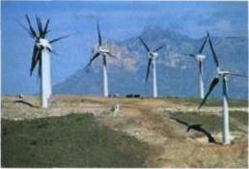
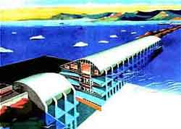
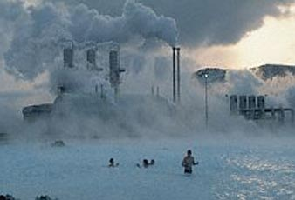
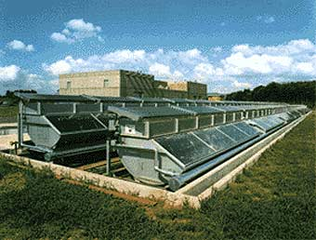
Нетрадиционные источники
Нетрадиционные источники энергии
К ним относятся ветер, солнце, тепло земных турбин и океанические приливы. Ученые утверждают, что к 2050 году нетрадиционные энергоисточники станут основными, а обычные потеряют свое значение.
Ветряные электростанции
Приливные электростанции
Геотермальные электростанции
Солнечные электростанции

Slide 4
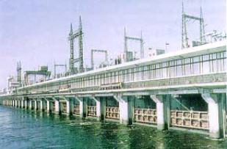
ГЭС
Потенциальная энергия воды (созданная поднятием уровня воды с помощью плотины)
Кинетическая энергия падающей воды
Кинетическая энергия вращающейся турбины
Электрогенератор
Электроэнергия

Slide 5
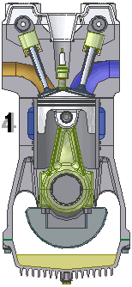
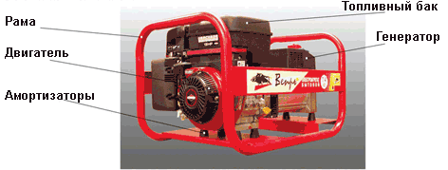
ДВС
КПД двигателей внутреннего сгорания с наддувом — 40-50%
Составные части дизельного
Схема работы

Slide 6
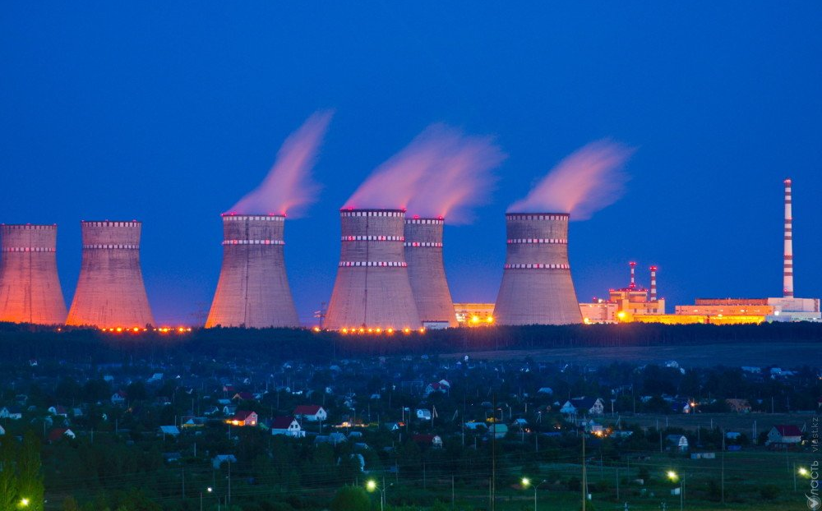
АЭС
Ядерная энергия деления
Реактор
Тепловая энергия пара
Паровая турбина
Механическая энергия
Электрогенератор
Электроэнергия
три вероятные площадки для возведения АЭС:
– юг Казахстана, озеро Балхаш
– запад Казахстана, г. Актау, (с 1973 по 1999 годы на местном энергокомбинате действовал атомный реактор на быстрых нейтронах БН-350).
– г. Курчатов, Восточно-Казахстанская область (наличие атомного кластера в бывшем центре Семипалатинского ядерного полигона).
Тепло для
обогрева

Slide 7
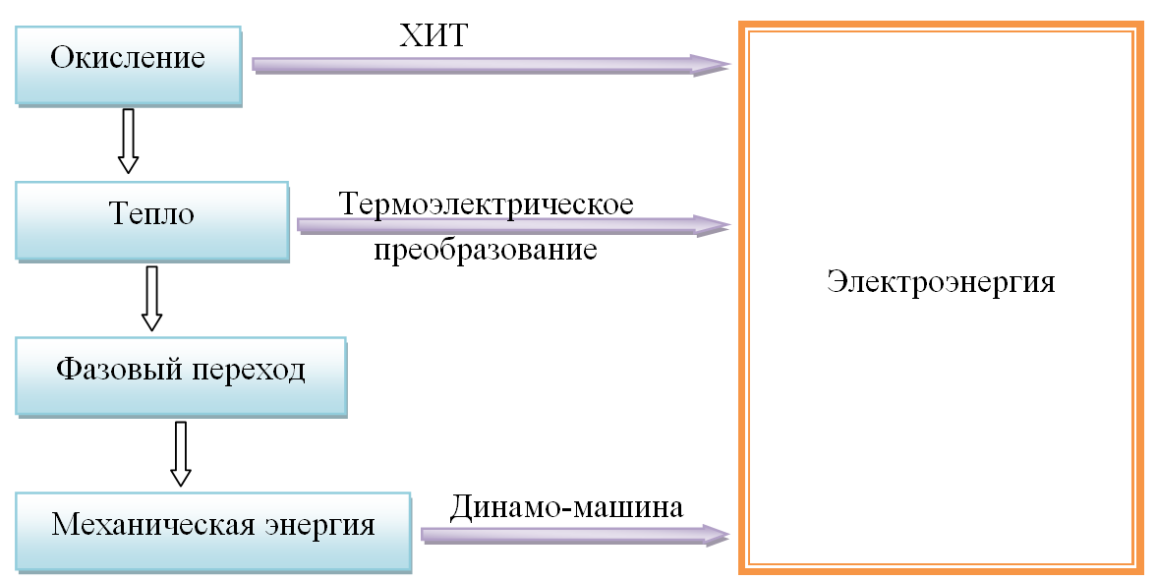
Схема путей преобразования химической энергии в электрическую

Slide 8
Источник электрической энергии (Electric energy source) - электротехническое изделие (устройство), преобразующее различные виды энергии в электрическую энергию (ГОСТ 18311-80).
1. механические накопители электроэнергии
- гидроаккумуляторы (ГА)
- пневмоаккумуляторы (ПА)
- супер маховики (СМА)
2. электрохимические накопители электроэнергии
- аккумуляторные батареи (АБ)
- водородные накопители (ВН)
- проточные редокс-аккумуляторы (ПРА)
- суперконденсаторы (СКО)
3. электромагнитные накопители электроэнергии
- индуктивные сверхпроводящие накопители (СПИН)

Slide 9
Топливный элемент (ТЭ)

Slide 10
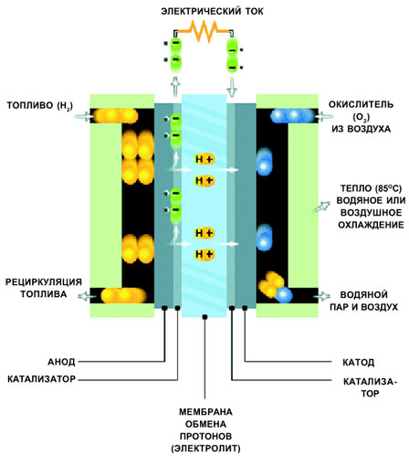
Топливный элемент (ТЭ)
Химический источник тока, в котором электрическая энергия образуется в результате химической реакции между восстановителем и окислителем, непрерывно и раздельно поступающими к электродам ТЭ извне. Продукты реакции непрерывно выводятся из топливного элемента
Анодная реакция:
H₂ – 2е– → 2H⁺ (1)
Катодная реакция:
½ O₂ + 2H⁺ + 2е– → Н₂О (2)
Токообразующая реакция:
H₂ + ½ O₂ → H₂O (3)

Slide 11
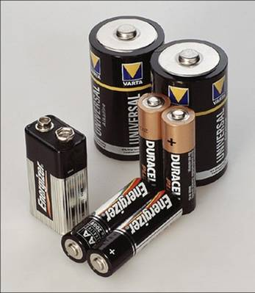
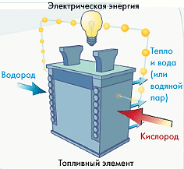
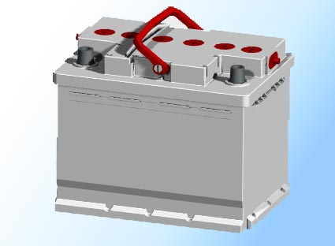
Топливный элемент: сравнение с гальваническим элементом и аккумулятором
Гальванический элемент
(«батарейка») – работает, пока
не израсходуются реагенты
может работать
неограниченное время, пока в него подаются
реагенты и отводятся продукты реакции
Аккумулятор – требует
периодической подзарядки

Slide 12
Энергоэффективность топливного элемента
Максимальный коэффициент полезного действия
к.п.д. (макс.) = W_{макс} / Q
Электрическая работа топливного элемента
  W_{макс} = Q + TΔS
  Q – теплота сгорания топлива
  Т – абсолютная температура
  ΔS – изменение энтропии при окислении топлива (определяется балансом превращения газов, участвующих в токообразующей реакции)
к.п.д. (макс.) = 1 + TΔS / Q
В зависимости от знака при ΔS электрохимическим путем можно получить как больше, так и меньше энергии, чем это соответствует тепловому эффекту сгорания топлива

Slide 13
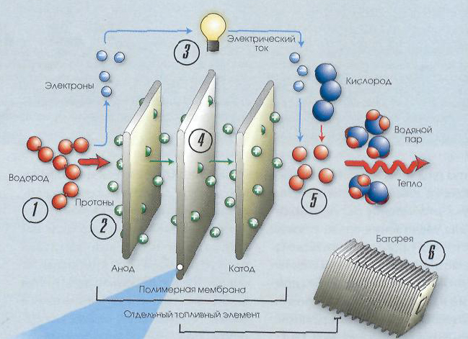
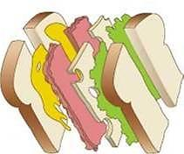
Конструкция топливного элемента

Slide 14
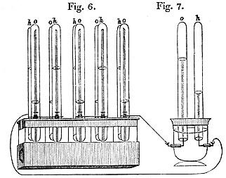
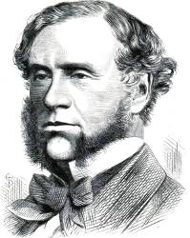
Открытие топливного элемента
Вильям Гроув
(1811 – 1896)
Конструкция топливного
элемента В.Гроува
2H₂О → 2H₂ (газ) + O₂(газ)

Slide 15
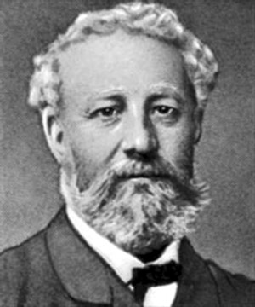
Предсказание фантаста (1874 год)
«… воду когда-нибудь будут употреблять как топливо, … водород и кислород, которые входят в ее состав, … явятся неисчерпаемым источником света и тепла, значительно более интенсивным, чем уголь… Вода - уголь будущего."
(роман «Таинственный остров», глава «Топливо будущего»)
Жюль Верн
(1828 - 1905)

Slide 16

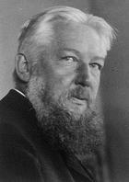
Fuel Cell (FC) – элемент будущего
«... Если мы будем иметь элемент, производящий электроэнергию непосредственно из угля и кислорода воздуха …, то это будет техническим переворотом… Как будет устроен такой гальванический элемент, в настоящее время можно только предполагать... Только подумайте, как изменятся индустриальные районы! Ни дыма, ни сажи, ни паровых машин, никакого огня…"
Людвиг Монд
(1839 – 1909)
Вильгельм Оствальд
(1853-1932)

Slide 17
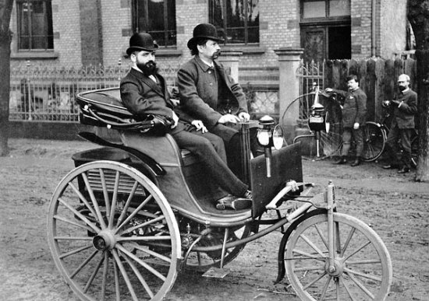
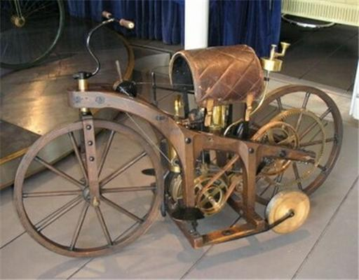
Сокрушительные удары для топливных элементов
1872 год – Ф. фон Хефнер-Альтенек сконструировал первый эффективно действующий генератор постоянного тока (электрогенератор)
немецкими изобретателями Готлибом Даймлером в 1883 году и Карлом Бенцем в 1884 году построены первые бензиновые двигатели
1901 год – Ф. Порше создал одну из первых бензиново-электрических автомашин («Миксте»)
Первый в мире выезд Карла Бенца
на автомобиле собственной конструкции
Первый мотоцикл Готлиба Даймлера

Slide 18
Водород – идеальное топливо для топливного элемента
химически активный
легко подводится в топливный элемент
продукт реакции – вода – легко отводится из ТЭ
неисчерпаемый источник – вода
сейчас водород получают за счет более дешевой переработки природного газа, основным компонентом которого является метан
  СН₄ + Н₂О(пар) = 3Н₂ + СО

Slide 19
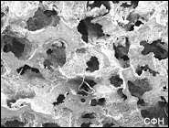
Требования к электродам ТЭ
обеспечение условий для большой скорости токообразующей химической реакции в ТЭ
пористые
каталитически активные
универсальный материал - платина Pt
  высокоактивна
  долговечна
  устойчива к коррозии и компонентам электролита.

Slide 20
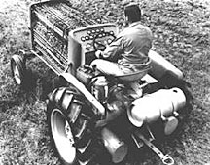
Первый автомобиль на топливных элементах (1959 г.)
Английский инженер Фрэнсис Томас Бэкон сконструировал и построил батарею из 40 топливных элементов общей мощностью в 6 киловатт (к.п.д. = 80%). Батарея Бэкона могла приводить в действие электрокар, циркульную пилу и сварочный аппарат
В США представителям печати и общественности был продемонстрирован электротрактор на топливных элементах, спроектированный по патенту Бэкона и построенный фирмой «Аллис-Чалмерс».

Slide 21
Минусы водородных автомобилей на топливных элементах
соотношение массы автомобиля к его мощности слишком велико;
топливная батарея эффективно работает только на чистом водороде;
платиновые электроды отравляются под воздействием примесей, неизбежно присутствующих в дешевых топливах-источниках водорода
высокая стоимость и дефицит платины

Slide 22
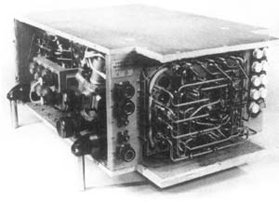
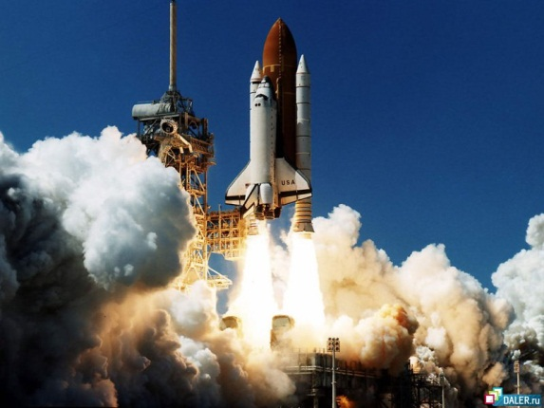
Низкотемпературные щелочные ТЭ
Электролит - жидкий раствор щелочи
Материал электродов – никель (устойчив в щелочных растворах)
Катализатор – платина
Применение –космические и военные программы ("Аполлон", "Шаттл", "Буран")
Коммерческое применение ограничено из-за использования платины и чистых водорода и кислорода.
Батарея щелочных топливных
элементов космического корабля
«Буран» (СССР)
Космический корабль «Шаттл» (США),
системы обеспечения которого
работали на щелочных ТЭ

Slide 23
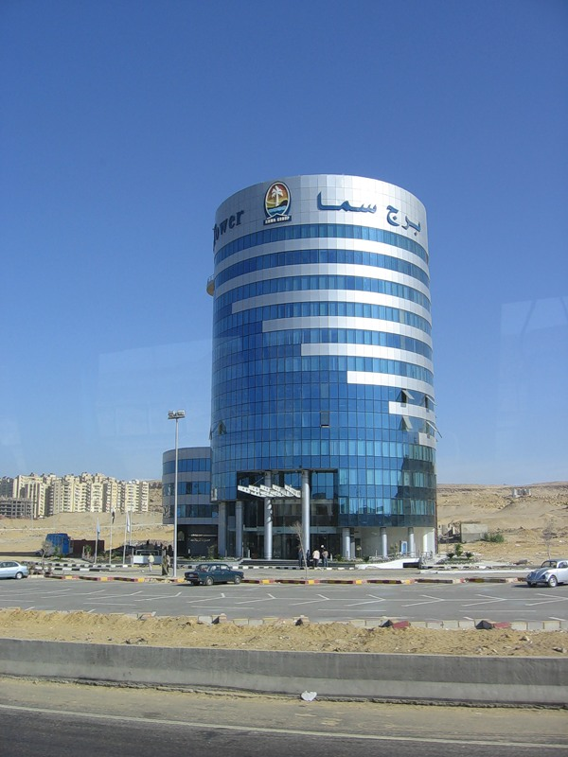
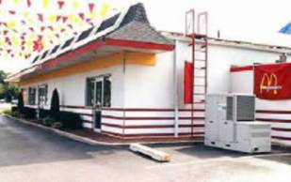
Низкотемпературные кислотные ТЭ
Электролит - жидкий раствор кислоты
Окислителем может служить кислород воздуха, так как компоненты воздуха химически не взаимодействуют с кислотным электролитом
Материал электродов – графит (устойчив в кислотных растворах)
Катализатор – платина и ее сплавы
Применение – в стационарных электрогенераторных устройствах в зданиях, гостиницах, больницах, аэропортах и электростанциях
Коммерческое применение ограничено из-за использования платины и чистого водорода

Slide 24
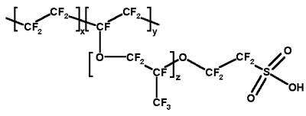
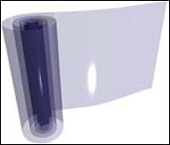
Мембранный электролит
Полимерная мембрана Nafion, применяемая в твердополимерных топливных элементах, в США и Канаде производится фирмой «Дюпон»
в России аналогичные мембраны МФ-4СК выпускает фирма «Пластполимер»

Slide 25

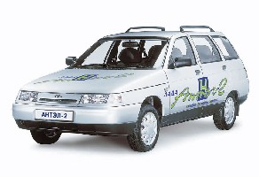
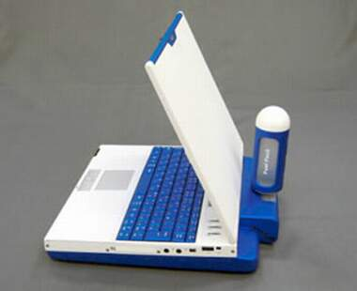
ТЭ с твердополимерным электролитом
Электролит – твердая полимерная ионообменная мембрана
  упрощается герметизация элемента
  уменьшается коррозия
  возрастает срок службы
Материал электродов – графит
Катализатор – платина и ее сплавы
Восстановителем (топливом) может служить метанол, который предварительно конвертируется в водород по реакции
CH₃OH + H₂O → CO₂ + 3H₂
либо напрямую электроокисляется на аноде:
CH₃OH + H₂O – 6e– → CO₂ + 6H⁺
Применение – на транспорте и стационарных установках небольшого размера
Коммерческое применение ограничено из-за использования платины и высокой стоимости ионообменных мембран

Slide 26
Недостатки платиновых катализаторов
высокая стоимость
дефицит природных запасов платины
платиновые электроды резко снижают свою активность ("отравляются") под воздействием примесей – каталитических ядов (например, монооксида углерода и соединений серы)

Slide 27
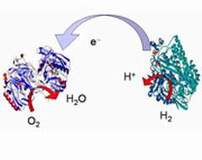
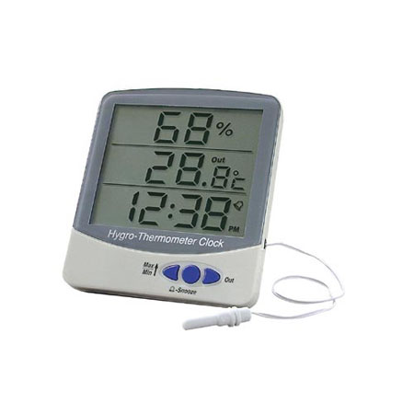
Биотопливный элемент
Принцип – использование природных катализаторов
Ферменты-гидрогеназы, ответственные за окисление и образование водорода, являются уникальными эффективными неплатиновыми катализаторами для этих процессов
Недостатки: малый срок службы и небольшая мощность

Slide 28
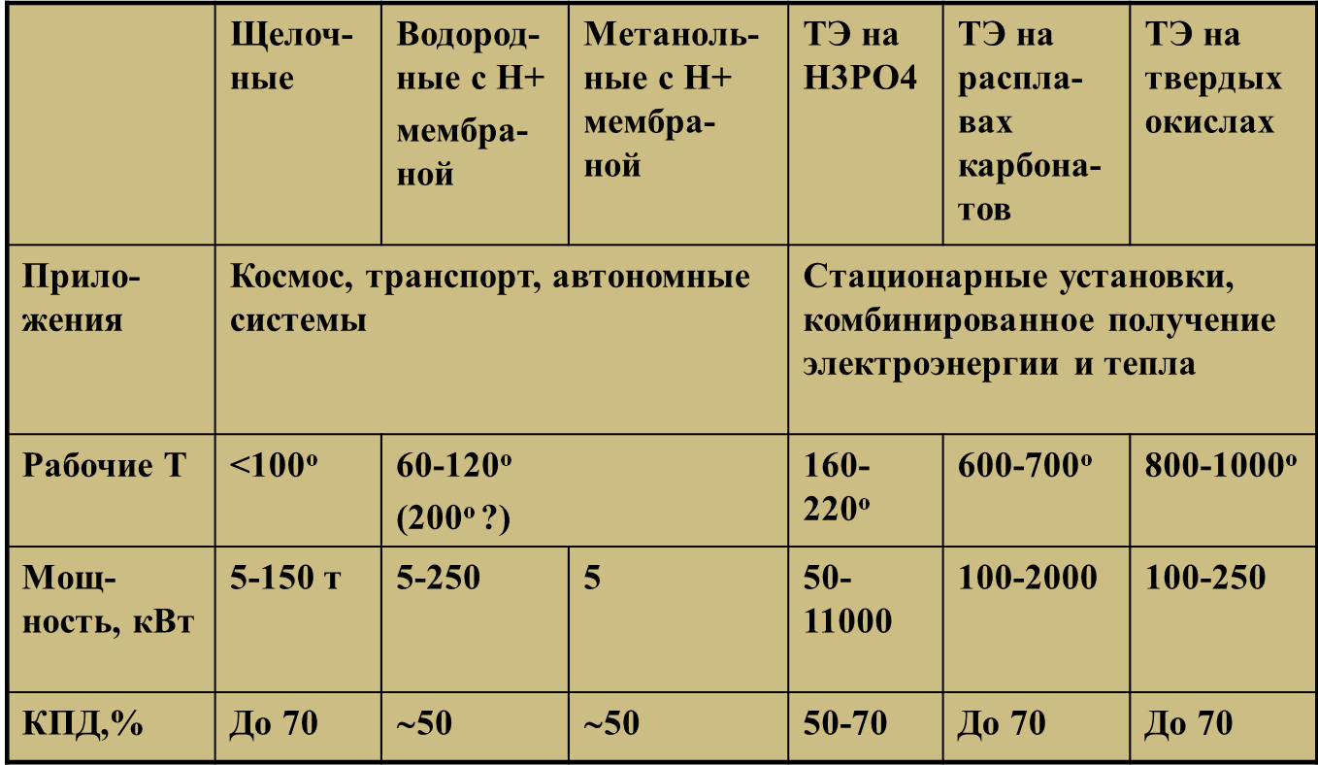
Различные типы топливных элементов

Slide 29
Преимущества топливных элементов
высокий коэффициент полезного действия
экологическая чистота
бесшумность
широкий диапазон мощностей и применяемого топлива
возможность параллельной генерации тепла
при необходимости можно использовать воду, которая является продуктом химической реакции

Slide 30
Проблемы коммерциализации ТЭ
высокая стоимость по сравнению с традиционными установками
недостаточный срок службы

Slide 31
Жидкие аккумуляторы
(редокс-аккумуляторы)

Slide 32
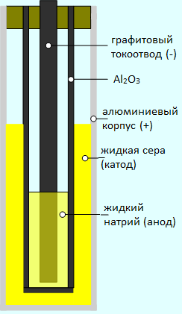
Натрий-серный аккумулятор
Схема
Электрохимическая ячейка
(–) Na | β-Al₂O₃ | S (+)
Анод:
расплав натрия (t_{пл} = 98 °С)
Катод:
расплав серы (t_{пл} = 115 °С)
Керамический сепаратор = твердый электролит:
бета-глинозем (t_{пл} = 2072 °С)
Рабочая температура t = 300-400 °С

Slide 33
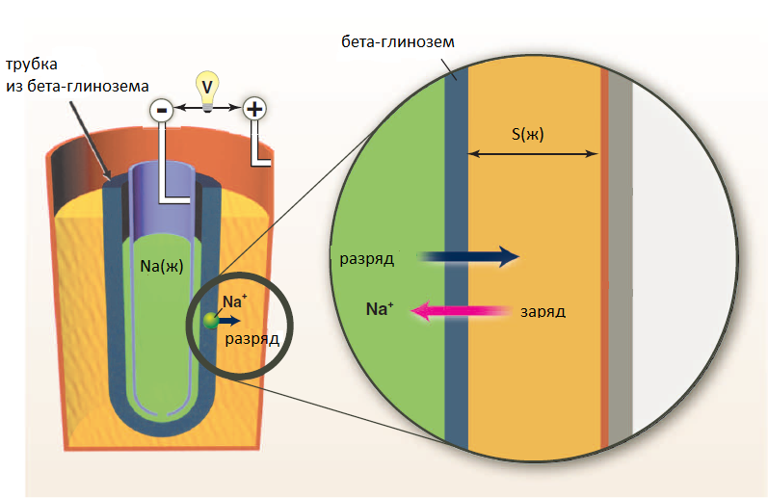
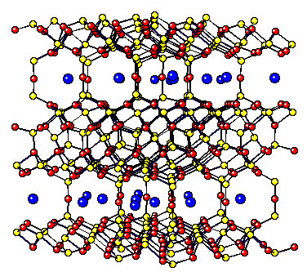
Ионный перенос через твердый электролит
11 Al₂O₃ - x Na₂O (x = 1.0 - 1.6)
Al
O
Na
http://iopscience.iop.org/0953-8984/6/7/005/pdf/0953-8984_6_7_005.pdf

Slide 34

Электродные процессы
(–) Na (ж) = Na⁺ (сепаратор) + e–
(+) 2Na⁺ (сепаратор) + 5S (ж) + 2e– = Na₂S₅ (ж)
Первоначальная токообразующая реакция:
2Na(ж) + 5S(ж) = Na₂S₅(ж)
Напряжение 2.08 В

Slide 35
Дополнительная токообразующая реакция
После формирования Na₂S₃ разряд аккумулятора следует прекратить,
так как если будут сформированы Na₂S₂ и Na₂S, они могут кристаллизоваться,
что нарушит работу устройства.

Slide 36
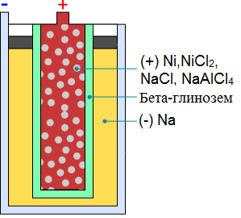
Аккумулятор ZEBRA
(ZEolite Battery Research Africa)
Устройство
Электрохимическая ячейка
(–) Na | β-Al₂O₃ | NaAlCl₄, NiCl₂, NaCl, Ni (+)
Анод:
расплав натрия
Катод:
смесь порошка никеля, хлоридов, алюминиевой пудры и расплавленного хлороалюмината
Сепаратор = твердый электролит:
бета-глинозем
t = 250 °С

Slide 37
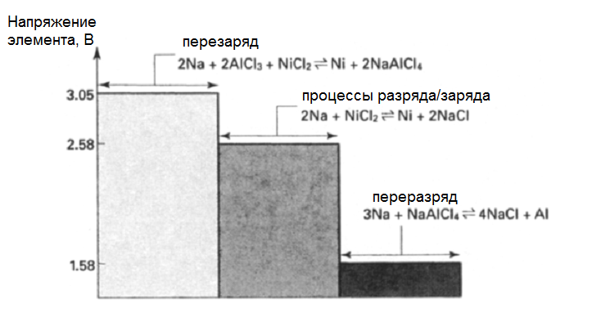
Рабочее напряжение и процессы

Slide 38
Жидкометаллический магний-сурьмяной аккумулятор
Видео
http://www.ted.com/talks/donald_sadoway_the_missing_link_to_renewable_energy?language=ru

Slide 39
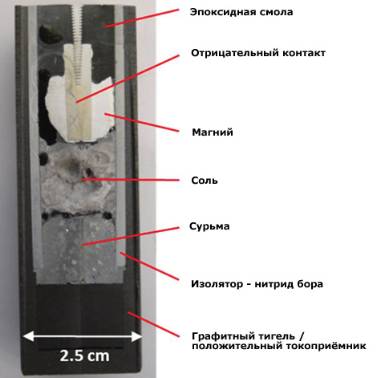
Жидкометаллический магний-сурьмяной аккумулятор: опытный образец
t_{пл} = 396 °C
соли MgCl₂−KCl−NaCl (50:30:20 мол %), t_{пл} = 396 °C
t_{пл} = 396 °C
Рабочая температура устройства – 700 °С
dx.doi.org/10.1021/ja209759s | J. Am. Chem.Soc. 2012, 134, 1895−1897

Slide 40
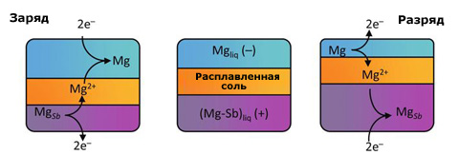
Жидкометаллический магний-сурьмяной аккумулятор: процессы
http://pubs.acs.org/doi/abs/10.1021/ja209759s

Slide 41
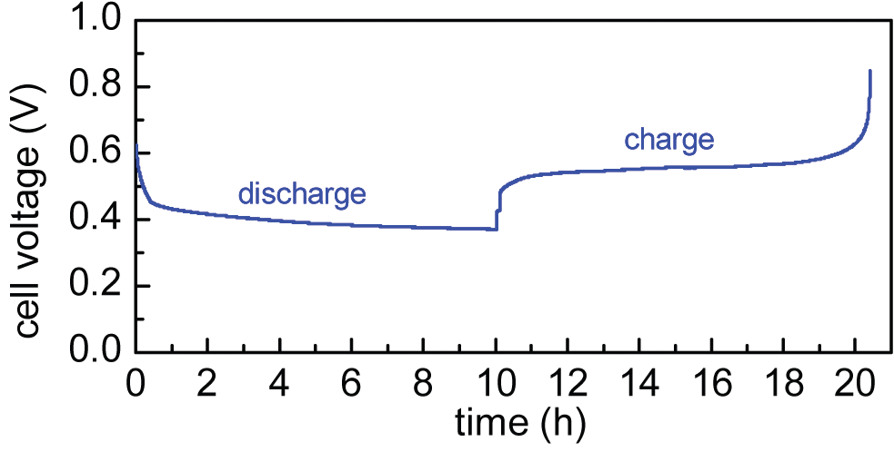
Жидкометаллический магний-сурьмяной аккумулятор: процессы

Slide 42
Проточные аккумуляторы

Slide 43
Проточный аккумулятор
это электрохимическое устройство, которое преобразует химическую энергию электрохимически активных веществ непосредственно в электрическую энергию, подобно обычному аккумулятору.
Электрохимически активные вещества в проточном аккумуляторе хранятся, в основном, вне устройства и вводятся в него с электролитом только во время работы

Slide 44
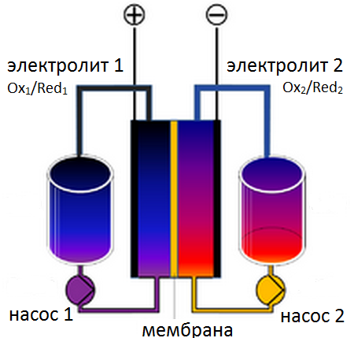
Проточный аккумулятор
Процессы
разряда →
и заряда ←
Схема
(-) Red₂ – ne ↔ Ox₂
(+) Ox₁ + ne ↔ Red₁
Токообразующая реакция
Ox₁ + Red₂ ↔ Red₁ + Ox₂

Slide 45
Типы проточных аккумуляторов
Редокс-аккумулятор
Гибридный аккумулятор
система, в которой все электрохимически активные вещества растворены в жидком электролите
система, в которой один или более электроактивных компонентов хранятся внутри устройства

Slide 46
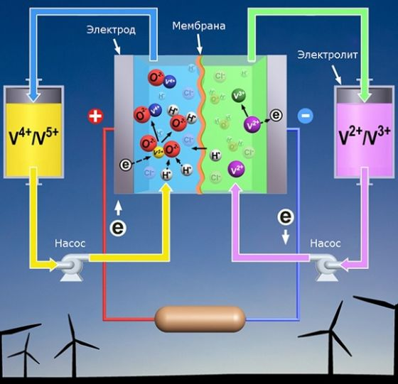
Схема редокс-аккумулятора
Ванадиевая редокс-батарея – наиболее распространенный тип перезаряжаемой проточной
батареи, которая использует ионы ванадия в различных степенях
окисления для хранения химической энергии
http://tech-24.ru/img/03-2014/redoks_akkumuljator.jpg

Slide 47
Ванадиевый редокс-аккумулятор: процессы

Slide 48
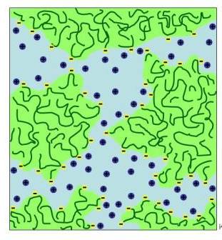
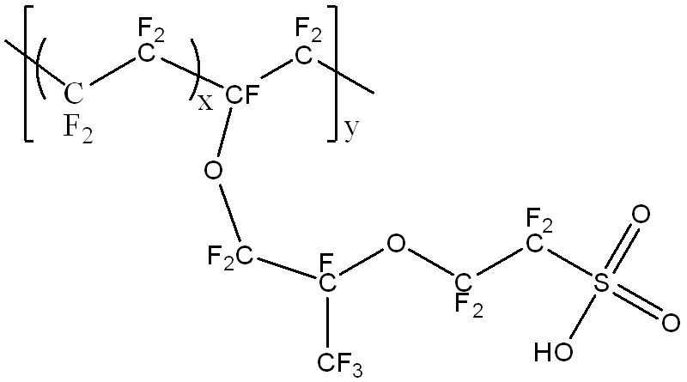

Ионообменная мембрана - твердополимерный электролит

Slide 49

Гибридный проточный аккумулятор система цинк-бром

Slide 50

Гибридный проточный аккумулятор система цинк-иод

